Slide 1

Finance podniku sem. 6
Ing. Zuzana Szkorupová, Ph.D.

Slide 2
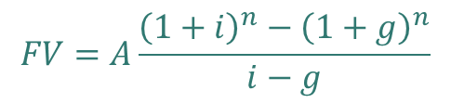
Budoucí hodnota rostoucí anuity
$$FV=A\frac{{\left(1+i\right)}^{n}−{\left(1+g\right)}^{n}}{i−g}$$
Prostor pro doplňující informace, poznámky
Notes:
csvukrs

Slide 3
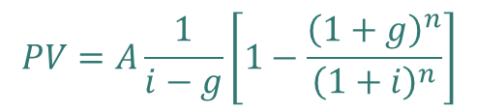
Současná hodnota rostoucí anuity
$$PV=A\frac{1}{i−g}\left[1−\frac{{\left(1+g\right)}^{n}}{{\left(1+i\right)}^{n}}\right]$$
Prostor pro doplňující informace, poznámky
Notes:
csvukrs

Slide 4
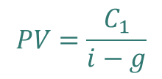
Perpetuita
$$PV=\frac{C_{1}}{i−g}$$
Prostor pro doplňující informace, poznámky
Notes:
csvukrs

Slide 5
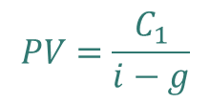
Rostoucí perpetuita
$$PV=\frac{C_{1}}{i−g}$$
Prostor pro doplňující informace, poznámky
Notes:
csvukrs

